Slide 1
Extensiones de video
Alumna: Nazllely Yoselin Ortiz Ramos
“2D” #24

Slide 2
3GP
3GP es un formato contenedor usado por teléfonos móviles para almacenar información de medios múltiples (audio y video). Este formato de archivo, creado por 3GPP (3rd Generation Partnership Project), es una versión simplificada del "ISO 14496-1 Media Format", que es similar al formato de Quicktime. 3GP guarda video como MPEG-4 o H.263. El audio es almacenado en los formatos AMR-NB o AAC-LC.
Este formato guarda los valores como big-endian.
Las especificaciones abarcan las redes GSM, incluyendo a las capacidades GPRS y EDGE, y W-CDMA.

Slide 3
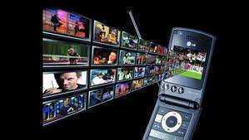
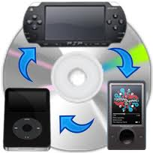
Este formato se puede reproducir desde los siguientes reproductores:
VLC media player
Totem
Media Player Classic
The KMPlayer
QuickTime
RealPlayer
JetAudio
GOM Player
Windows Media Player (A partir de la versión 12, incluida en Windows 7

Slide 4
AVI
es un formato contenedor de audio y video lanzado por Microsoft en 1992.
El formato avi permite almacenar simultáneamente un flujo de datos dePara reproducir un archivo AVI es necesario lo siguiente:Es decir, el audio y el video contenidos en el AVI pueden estar en cualquier formato (AC3/DivX, u MP3/Xvid, entre otros). Por eso se le considera un formato contenedor.

Slide 5
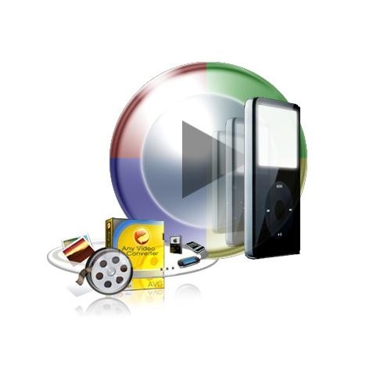
Para reproducir un archivo AVI es necesario lo siguiente:
Un reproductor de video capaz de interpretar el formato AVI.
El códec de video para interpretar el flujo de video.
El códec de audio para interpretar el flujo de audio.

Slide 6
DivX
DivX es un formato de vídeo que funciona sobre los sistemas operativos Windows, MacOS y GNU/Linux actuales y que, combinado con la compresión de audio MP3, consigue una alta calidad de imagen superior a la del VHS con un caudal inferior a 1 Mbit/s.

Slide 7
DivX se refiere a un conjunto de productos de software desarrollados por DivX, Inc. para los sistemas operativos Windows y Mac OS, el más representativo es el códec por lo que la mayoría de las personas se refieren a éste cuando hablan de DivX. Inicialmente era sólo un códec de vídeo, un formato de vídeo comprimido, basado en los estándaresMPEG-4. En la actualidad DivX

Slide 8
flv
es un formato contenedor propietario usado para transmitir video por Internet usando Adobe Flash Player(anteriormente conocido como Macromedia Flash Player), desde la versión 6 a la 10. Los contenidos FLV pueden ser incrustados dentro de archivos SWF. Entre los sitios más notables que utilizan el formato FLV se encuentran YouTube, Google Video,Reuters.com, Yahoo! Video y MySpace

Slide 9
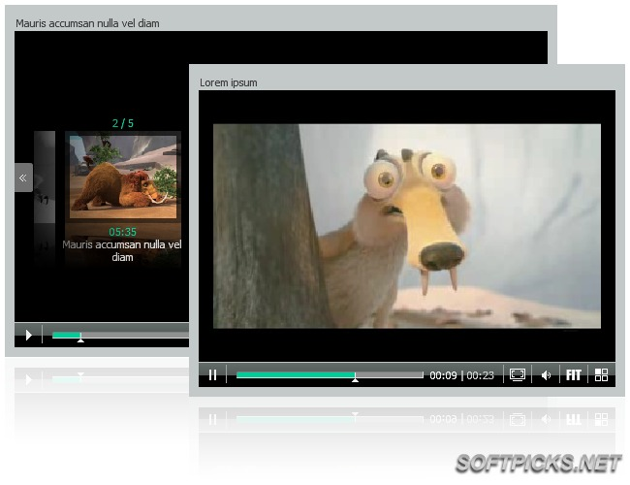
Flash Video puede ser visto en la mayoría de los sistemas operativos, mediante Adobe Flash Player, el plugin extensamente disponible para navegadores web, o de otros programas de terceros como MPlayer, VLC media player, o cualquier reproductor que use filtrosDirectShow (tales como Media Player Classic, Windows Media Player, y Windows Media Center) cuando el filtro ffdshow está instalado.

Slide 10
m4v
El M4V formato de archivo es un formato de archivo de vídeo desarrollado por Apple y está muy cerca del MP4 formato. Las diferencias son la opcional de Apple DRMprotección de copia , y el tratamiento de AC3 ( Dolby Digital ) de audio que no está estandarizada para el contenedor MP4.

Slide 11
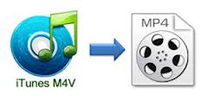
Además de iTunes de Apple y Apple QuickTime Player, M4V archivos también se pueden abrir y jugó con Media Player Classic ,RealPlayer , VLC Media Player , MPlayer , DivX Plus Player y Nero Showtime (incluido con Nero Multimedia Suite ). El formato, con DRM eliminado, también se puede jugar en el webOS reproductor de vídeo para su uso en el Palm Pre , Palm Pixi smartphones .También se pueden reproducir en el Android sistema operativo con su reproductor de video. Se utiliza como formato predeterminado para la conversión de vídeo HandBrake y Air Video Server en el Macintosh .

Slide 12
mkv
Matroska es un formato contenedor estándar abierto, un archivo informático que puede contener un número ilimitado de vídeo, audio, imagen o pistas de subtítulos dentro de un solo archivo.¹ Su intención es la de servir como un formato universal para el almacenamiento de contenidos audiovisuales comunes, como películas o programas detelevisión

Slide 13
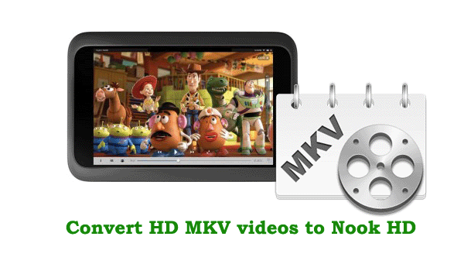
El listado siguiente corresponde a una serie de programas, o software, que present ALShow
Avidemux
BS.Player
Chameleo
The Core Media Player
DivX
The Core Pocket Media Player
foobar2000 (v0.9.6)
GOM Player (Hace que el audio suene lento, con códec opcional reproduce perfecto)
Reproductores basados en Gstreamer - (Tótem, etc.)
HandBrake
jetAudio
Kaffeine
The KMPlayer
Media Player Classic
Media Player Classic - Home Cinema
MediaPortal⁷
Mezzmo Media Player
an soporte nativo Matroska.

Slide 14
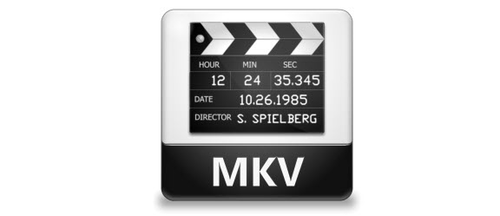
Mirillis Splash Pro
MPlayer
MythTV
Perian Plugin de Quicktime para Mac OS X⁸
SubEdit-Player
Xilisoft
Target Longlife Media Player
Tótem Movie Player
VirtualDubMod
VLC media player
VSO Software
Vuze Media Player
Winamp
xine
Zoom Player
plexapp
XBMC
Boxee
iVerio Software

Slide 15
mov
Es la extensión de los archivos desarrollados para el reproductor Quicktime de Apple (Macintosh), también corre en tecnología Windows. No es muy popular en el mundo de Windows

Slide 16
mov es la extension de los archivos multimedia de Apple. aparte del quick time lo puede reproducir el nero showtime, media player classic y hay codecs que tambien permite reproducir esos archivos con otros programas que no pueden reproducirlos asi nomas por ejemplo el windows media player. se utilizan mas en equipos moviles, celulares, camaras fotograficas (grabacion de video) camaras de video (mas las que graban en memory stick)

Slide 17
mp4
.mp4 permite transmitir flujos sobre Internet. También permite transmitir combinaciones de flujos de audio, vídeo y texto coordinado de forma consolidada. El punto de partida para este formato fue el formato de archivo de QuickTime de Apple. En la actualidad *.mp4se ha visto enriquecido en formas muy variadas de manera que ya no se podría afirmar que son el mismo formato.
*.mp4 se utiliza con frecuencia como alternativa a *.mp3 en el iPod y en iTunes. La calidad del codec AAC que se almacena en*.mp4 es mayor que la de MPEG-1 Audio Layer 3, pero su utilización no es actualmente tan amplia como la de *.mp3.

Slide 18
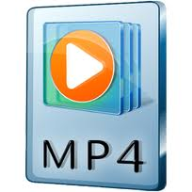
Es posible enviar prácticamente cualquier tipo de datos dentro de archivos *.mp4 por medio de los llamados flujos privados, pero los formatos recomendados, por razones de compatibilidad son::
Vídeo: MPEG-4, MPEG-2 y MPEG-1
Audio: MPEG-4 AAC, MP3, MP2, MPEG-1 Part 3, MPEG-2 Part 3, CELP (habla), TwinVQ (tasas de bit muy bajas), SAOL (midi)
Imágenes: JPEG, PNG
Subtítulos: MPEG-4 Timed Text, o el formato de texto xmt/bt (significa que los subtítulos tienen que ser traducidos en xmt/bt)
Systems: Permite animación, interactividad y menús al estilo DVD

Slide 19
Estas son algunas de las extensiones utilizadas en archivos que contienen datos en el formato *.mp4:
.mp4: extensión oficial para audio, vídeo y contenidos avanzados (ver más abajo)
.m4a: Sólo para archivos de audio; los archivos pueden ser renombrados como .mp4, si bien no todos los expertos recomiendan esto.
.m4p: FairPlay archivos protegidos
.m4v: sólo vídeo (algunas veces se utiliza para flujos mpeg-4 de vídeo no especificados en la definición del formato)
.3gp, .3g2: utilizados por la telefonía móvil 3G, también puede almacenar contenido no directamente especificados en la definición de .mp4 (H.263, AMR, TX3G)

Slide 20
mpg
MPEG es un conjunto de métodos definidos para la compresión de datos de audio y video digital. Esos métodos pueden ser tomados por códecs para comprimir. Por ejemplo: Los métodos descritos en MPEG-4 part 2 (MPEG-4 SP/ASP) son usados en códecs como DivX, Xvid, 3ivx y Quicktime 6. También los métodos descritos en MPEG-4 part 10 (MPEG-4 AVC/H.264) son usados en el códecs x264, y formatos como Blu-Ray y HD-DVD

Slide 21
Los archivos MPG típicos pertenecen al método MPEG-1, que está muy extendido, cualquier reproductor de DVD o computadora puede ejecutarlos. También pueden pertenecer al MPEG-2

Slide 22
OMG
Un archivo OGM es un contenedor. Dentro puede tener una pista de vídeo (codificada con cualquier códec) y una o más pistas de audio (con su correspondiente códec).
casi cualquier reproductor sirve. Mplayer, xine, vlc, BSD ...

Slide 23
RM
el formato *.rm es un formato de video creado por la empresa real media, que se ocupa mayormente en video streaming, es decir para sitios de internet, la difenrecia contra los tipos de archivos que mencionas, es que el formato rm, tiene un menor espacio.
El formato RM es exclusivo de Real Media Player, por lo que sólo ese reproductor puede reproducirlo

Slide 24
VOB
VOB (DVD-Video Object o Versioned Object Base) es un tipo de fichero contenido en los DVD-Video. Incluye el video, audio, subtítulos y menús en forma de stream.
Los ficheros VOB están codificados normalmente siguiendo el estándar MPEG-2. Si cambiamos la extensión de .vob a .mpg o .mpeg, el fichero es legible y continúa teniendo toda la información, aunque algunos visualizadores no soportan las pistas de subtítulos.

Slide 25
wmv
Se trata de un conjunto de algoritmos de compresión de videos propietarios desarrollados por Microsoft.
Este formato puede ser reproducido por la mayoría de los reproductores y los archivos que lo utilizan suelen tener extensión wmv.

